Slide 1
“师资博士后”聘期考核 个人工作汇报
徐文华
中国海洋大学 信息科学与工程学院
计算机科学与技术系
2016年9月12日

Slide 2
汇报内容
1
个人基本信息
2
研究方向
3
承担科研项目
4
发表科研论文
5
承担教学任务
6
下一聘期工作思路

Slide 3
个人基本信息
1
教育经历
“师资博士后” 第二聘期
2014.9 – 2016.8
达到了副教授申报条件
2015 年通过了学校组织的同行专家外审
起止日期 | 学 校 | 专 业 | 学 位
1996 - 2000 | 浙江大学 | 计算机科学与技术 | 工学学士
2000 - 2003 | 浙江大学 | 计算机应用技术 | 工学硕士
2007 - 2012 | 清华大学 | 计算机科学与技术 | 工学博士

Slide 4
个人基本信息
1
专家外审的反馈意见
专家 | 反馈意见 | 结论
专家 1 | 申报人主要在机器学习、大数据分析领域开展研究，从高速数据流的半监督分类、非确定与进化数据流的分类集成模型，到非确定数据流挖掘，再到大数据挖掘分析算法与技术等方向，研究方向立足学科前沿，有一定系统性。 申报人针对现有数据流分类算法的局限，研究提出了一种聚类特征决策树模型（CFDT），利用无标签和少量有标签样本进行分类，具有高效率、高精度和高扩展性。针对非确定数据流，建立CFDTu 模型，通过一次扫描数据流获取统计特征，用于增量决策树归纳。针对非确定与进化数据流，构建分类集成模型ECluds，在可扩展性和效率方面优于现有方法。部分研究成果具有创新性。 在大数据分析方面，通过承担相关项目，结合企业私有云计算中心、老年慢性非传染性疾病防治、机载对地雷达海量目标模拟与跟踪等应用，对大数据分析技术、大数据挖掘分析算法开展了研究。 上述研究工作表明申报人在机器学习、大数据分析方面已有很好的基础和积累，学术水平较高，已达到所申报专业技术资格的任职水平。 | 达到申报专家技术职务要求
专家 2 | 申请人在计算机科学和计算机应用技术领域受过系统的专业训练，早期有在软件企业工作的经历，后转入大学从事教学与科研工作，主讲本科专业基础课的授课，有较丰富的教学经历。在科研项目方面，主持过省自然科学基金1项和市级科技计划项目1项，还有一项有关大数据分析平台的科技开发项目，其项目既有研究性的，也有开发性的，兼有理论研究与应用开发。从呈报表上所列出的10篇科研论文和5篇代表作来看，申请者有一定的创新能力，能够较好地把握本领域国内外现状和发展趋势，并能跟踪其研究方向的发展前沿。 综上，申请者具有扎实的从事本专业教学、科研工作的理论知识，有较为丰富的工作经验，达到副教授技术职务要求。 | 达到申报专家技术职务要求
专家 3 | 申请人均为计算机科学与技术专业的学历学习，基础较好。教学方面，一直承担程序语言、软件设计方面的课程，与他曾经的软件开发经历，比较适宜从事软件工程方面的教学工作。科研方面，主要从事机器学习、数据挖掘研究，属于人工智能的热门研究方向，也是目前大数据研究的主要方法与手段。 具体地：（1）科研项目方面，承担“主动学习”方面的省自然科学基金，表明他具有较好的基础研究能力；（2）学术论文方面，围绕决策树算法、半监督学习、聚类分析发表SCI论文2篇、EI论文3篇，表现出一定的科研创新能力。 以上表明申请人综合能力较强，具有较好的发展潜力。 | 达到申报专家技术职务要求

Slide 5
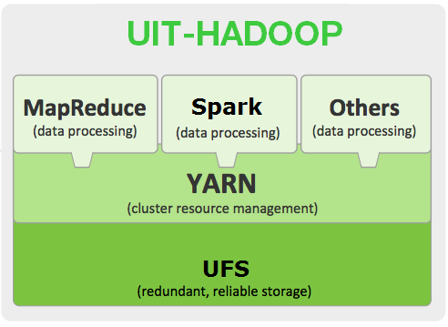
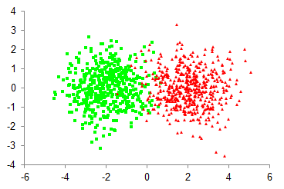
研究方向
2
数据挖掘，机器学习
云存储 / 云计算技术，大数据分析技术的研究与应用
构建云存储 / 云计算平台
数据流分类算法研究
大数据分析技术应用

Slide 6
承担科研项目
3
主持科研项目 3 项，参与科研项目 1 项，个人经费 78 万元
纵向科研项目 3 项，横向项目 1 项
项目紧密围绕数据挖掘、大数据分析的研究方向，涵盖算法理论、系统平台研制、大数据分析技术应用等多个分支
时间 | 项目名称与编号 | 项目类别 | 本人位次 | 项目经费 | 本人经费
2015.05 - 2017.12 | UIT File System上的基于Apache Hadoop 和 Spark并行计算框架的大数据分析平台的技术开发 （20150226） | 科技开发与协作 | 1 | 50 | 50
2015.07 - 2017.12 | 基于主动学习的复杂概念漂移数据流分类算法研究（ZR2015FM025） | 山东省自然科学基金 | 1 | 13 | 13
2014.09 - 2016.08 | 大数据驱动的老年慢性非传染性疾病预测 关键技术研究 （14-2-4-25-jch） | 青岛市科技发展计划 | 1 | 5 | 5
2013.09 - 2015.09 | 海洋物联网关键共性技术及公共服务平台研发 （13-4-1-45-hy） | 青岛市科技发展计划 |  | 50 | 10
 |  |  |  | 总计 | 78
Notes:
所获资助项目均为近2年获得

Slide 7
发表科研论文
4
发表科研论文 6 篇，其中 SCI 检索论文 1 篇，EI 检索论文 2 篇
论文题目 | 刊物名称 | 年份 / 期次 | 刊物级别 | 本人位次
Active learning over evolving data streams using paired ensemble framework | Proc. 8th Int. Conf. on Advanced Computational Intelligence, ICACI 2016 | 2016.02 | EI | 1/3
Constructing Decision Trees for Mining High-speed Data Streams | Chinese Journal of Electronics | 2012.04/2 | SCI | 1/2
基于半监督学习的流数据集成分类算法 | 模式识别与人工智能 | 2012.04/2 | EI | 1/3
An ensemble model on classification of uncertain and evolving data streams | WIT Trans. on Information and Communication Technologies | 2014/Vol.65 | ISTP | 1/2
基于数据流集成回归的短时交通流预测 | 交通信息与安全 | 2014/4 | 中文科技核心 | 1/2
Rough Set Approach to Incomplete Decision Systems | Int. Conf. on Advanced Computer Science and Engineering | 2014.06 | ISTP | 1/3

Slide 8
承担教学任务
5
本科生专业基础课程《面向对象的程序设计》、《C++课程设计》、《面向对象的程序设计实验》
研究生专业课程《软件开发过程与软件项目管理》
指导本科毕业设计 13 人，SRDP 项目 1 项
指导 3 名全日制研究生，3 名在职工程硕士研究生
课程名称 | 课程类型 | 累计学生人数 | 累计学时数
面向对象的程序设计 | 本科生课程 | 396 | 192
面向对象的程序设计实验 | 本科生课程 | 264 | 96
C++课程设计 | 本科生课程 | 62 | 48
软件开发过程与软件项目管理 | 全日制研究生课程 | 159 | 204
软件开发技术与工具 | 在职工程硕士 专业课程 | 48 | 42

Slide 9
下一聘期的工作思路
6
发挥最大的主观能动性，加强专业知识学习，提高创新能力，为学科和专业的发展努力奋斗
研究基于深度学习和主动学习的大数据分析技术
开发大数据分析算法平台，并推广实用
加强与国内外高校、研究所的交流合作，积极争取国家自然科学基金项目，主持国家级科研项目 1 项
发表高水平研究论文 4 篇，申请国家发明专利 2 项
改进课堂教学、实验实践教学的方法和手段，把案例教学法用于课程的教学中
加强研究生的培养，提高他们的科研素质和工程实践能力

Slide 10
汇报结束，请专家指导

